Slide 1

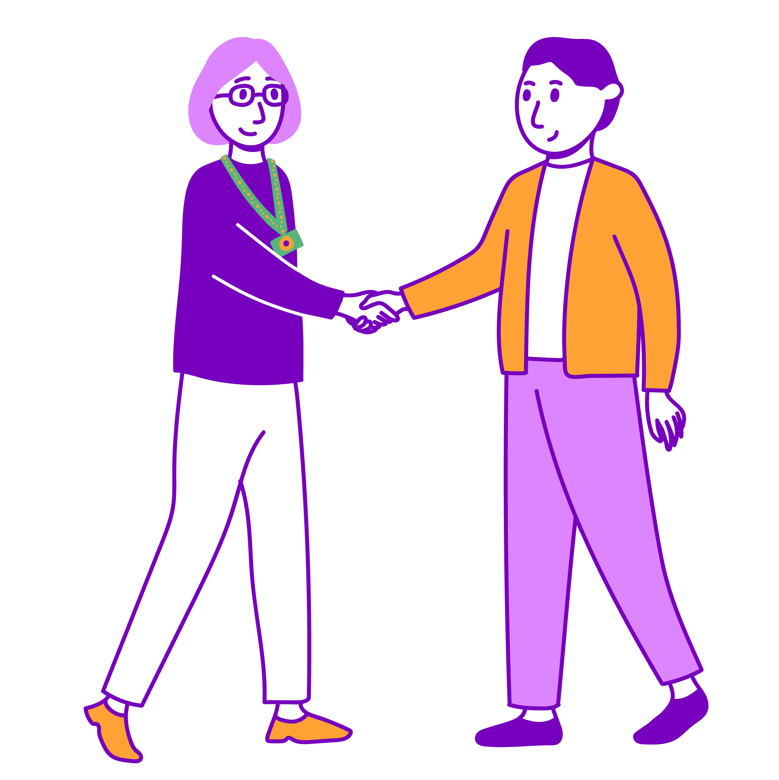
UNGE MØDER FORENING
LAV EN DIGITAL FRIVILLIGGUIDE
Frivilligguiden er en form for digital vejviser, hvor man kan oprette de specifikke foreninger, som STU’en samarbejder med. Frivilligguiden kan bruges til at klæde de unge på frivillighed, besøg i foreningen, eller hvis der er unge, der starter efter gruppens opstart. Frivilligguiden kan også være et værktøj, som vejlederen kan bruge til en snak med de unge om frivillighed undervejs eller fx når de stopper på STU.
Frivilligguiden skal målrettes den enkelte STU. Foreningernes profiler og information
skal målrettes de unge, så det skal være ultrakort og gerne visuelt.
Forberedelse
Du skal udfylde den digitale frivilligguide på din computer
Materialer og information fra forening, nøglepersoner og undervisere
(se hvilke på næste slide)
I guiden ‘Sådan laver du den digitale frivilligguide’ finder du en udførlig trin-for-trin vedledning til, hvordan du udfylder og klargør guiden
Materialer
En computer til at lave den digitale frivilligguide via platformen Genially
De unge skal tilgå guiden med deres smartphone

Slide 2

UNGE MØDER FORENING
LAV EN DIGITAL FRIVILLIGGUIDE
1
Hvordan udfyldes den digitale frivilligguide?
      ’Sådan laver du den digitale frivilligguide’ viser dig trin for trin, hvordan du opsætter og udfylder den digitale frivilligguide i onlineprogrammet Genially. For at komme i gang skal du blot oprette en profil og kopiere skabelonen, som der linkes til i vejledningen.
      For at kunne lave guiden, skal du have forskelligt materiale fra foreningerne:
      Korte videoer med intro til foreningen og til opgaven
      Fotos af foreningen, nøglepersoner og underviser
2
Lav en plakat til frivilligguiden
Når du har lavet din frivilligguide, kan du lave en plakat med en QR-kode, som du kan hænge op på STU’en, så de unge også selv kan finde vej til informationen. Guiden ’Lav en plakat til din frivilligguide’ viser dig hvordan.

